Slide 1
Dnia 23 listopada grupa Misiów gościła Panią Renę ze swoimi pupilami – legwanen zielonym o imieniu Dexter i żółwiem żabuti - Rakietą. Wychowankowie dowiedzieli się gdzie mieszkają zwierzątka, czym się żywią i skąd pochodzą. Mimo, że Dexter wyglądał na pozór groźnie, okazała się niezwykle spokojnym i delikatnym stworzeniem. Kontakt z żywymi zwierzętami budzi wiele emocji, szczególnie jeśli są to gady. Dla niektórych jest to wielki przeżycie, dlatego lekcja ta na długo zapisze się w pamięci. Dziękujemy Mamie Stasia i Pani Renie za zorganizowanie super warsztatów ☺

Slide 2
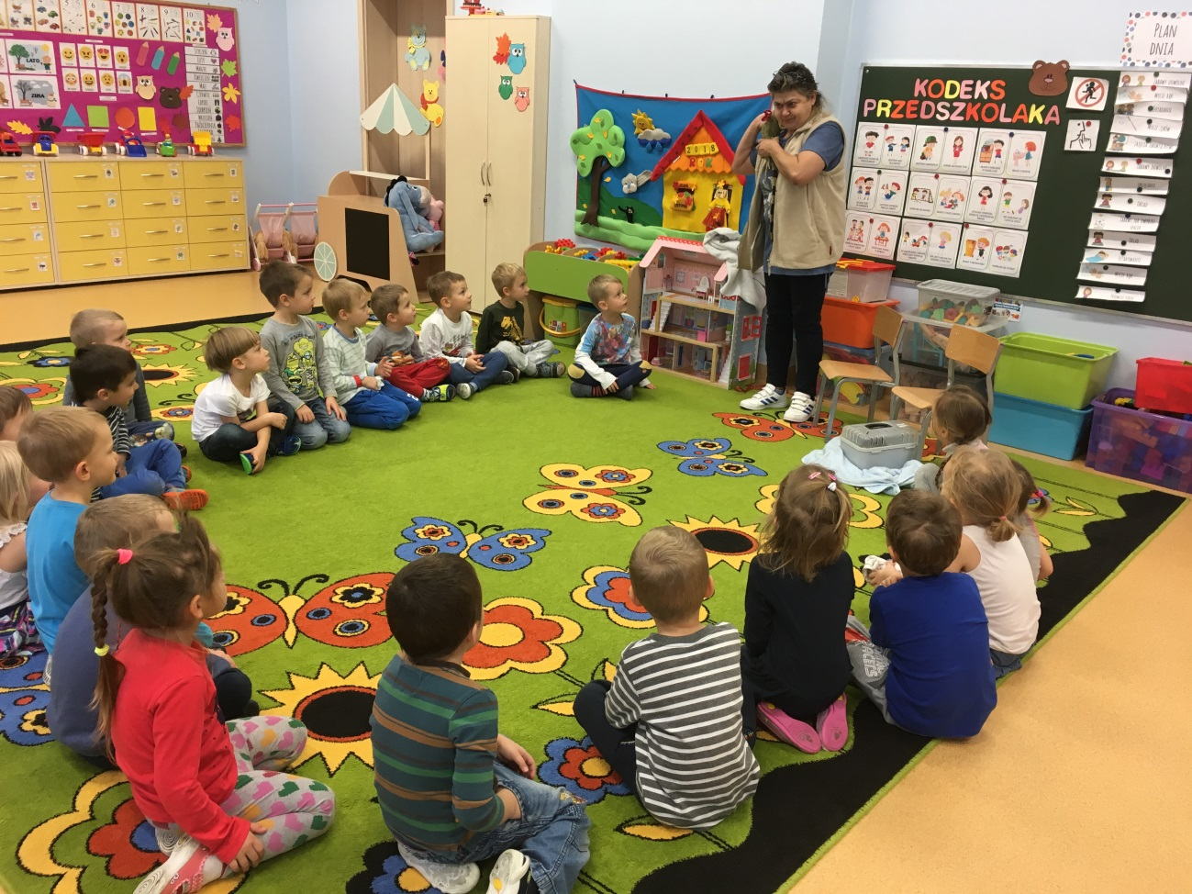

Slide 5
